Slide 1
开题汇报
THESIS DEFENSE POWERPOINT TEMPLATE
汇报人：高歌

Slide 2
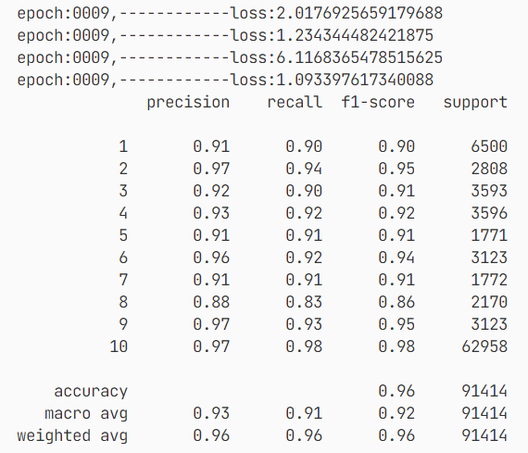
选题
NER 命名实体识别

Slide 3
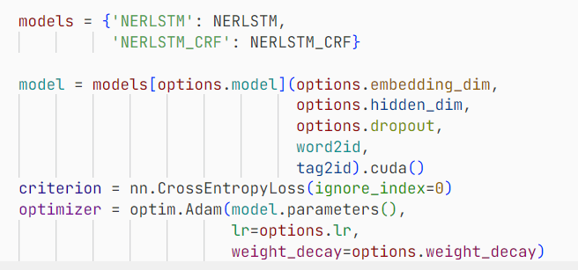
选题

Slide 4
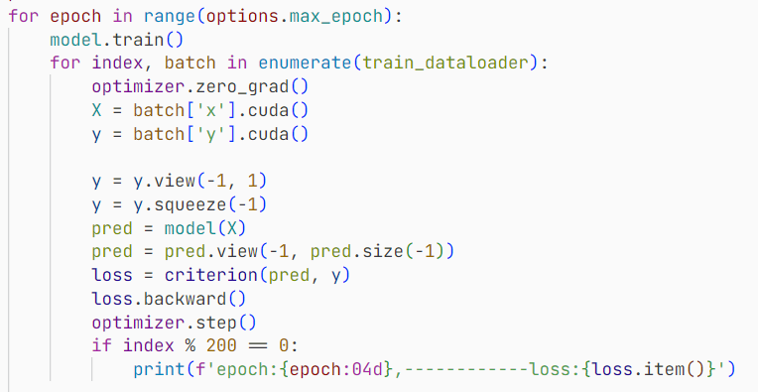
选题

Slide 5
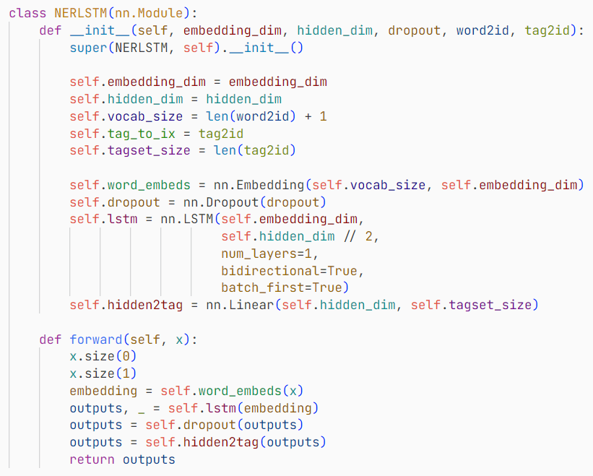
选题

Slide 6
规划
做一个类似锤子🔨大爆炸的简单demo，打算用一些简单的前端技术开发界面，大概长这个样子
点击“大爆炸”按钮可以把文本框里的文字“炸”成碎块，其中人名地名等会用特殊颜色标出来，并且在下面会显示详细信息
分词就用jieba好了
后端用Python写个简单的后端，作用很简单，就是暴露一下调用NER的接口，给前端调用
文本框
迈向
充满
希望
大爆炸

Slide 7
谢谢大家
TAHNK YOU FOR WATCHING
汇报人：高歌

